Slide 1
元智大學 餐廳簡介

Slide 2
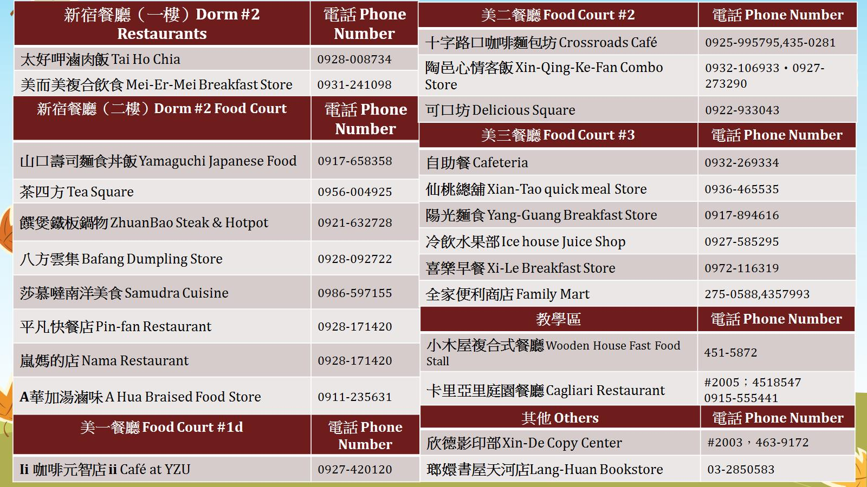

Slide 4
美食二街

Slide 6
可口坊

Slide 8
冰窖

Slide 9
陽光早餐

Slide 10
仙桃總鋪

Slide 11
自助餐

Slide 12
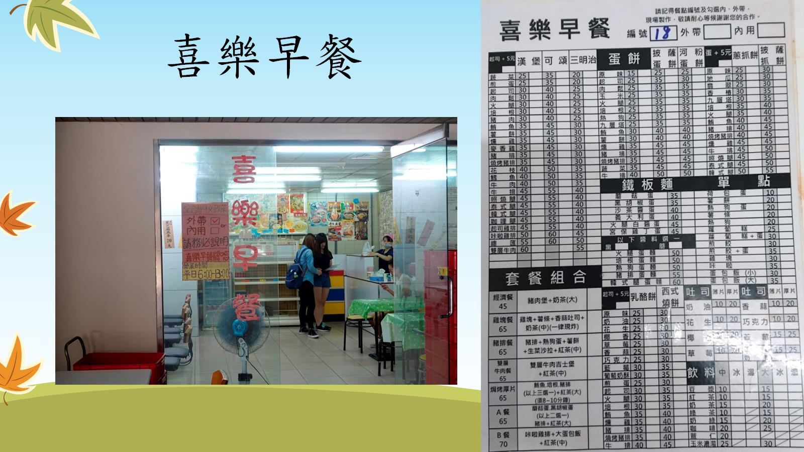
喜樂早餐

Slide 14
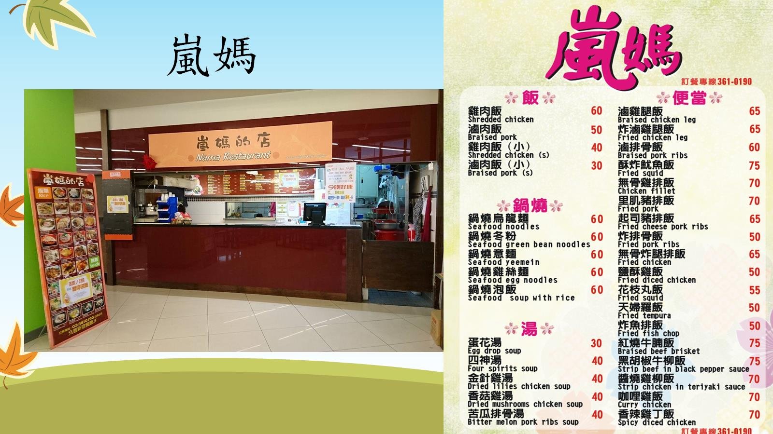
嵐媽

Slide 15
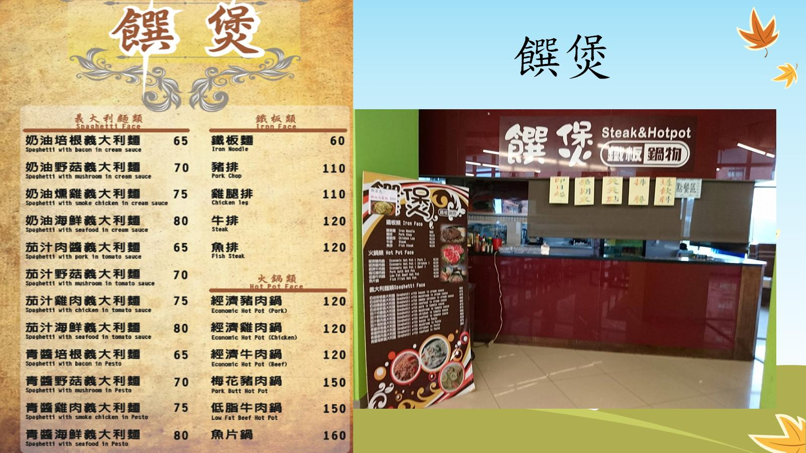
饌煲

Slide 16
山口壽司

Slide 17
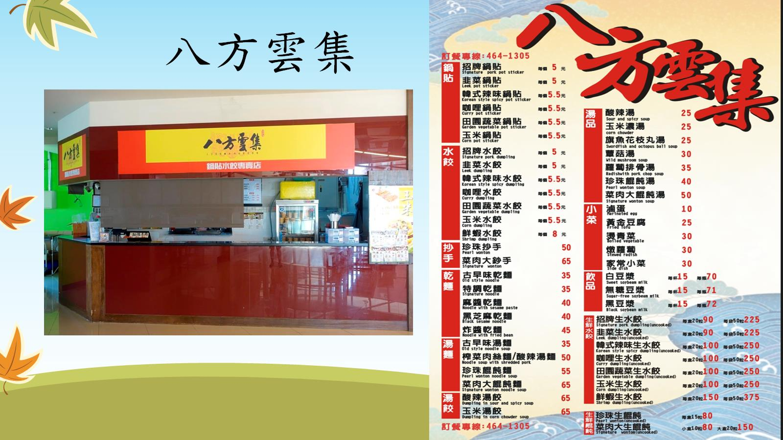
八方雲集

Slide 18
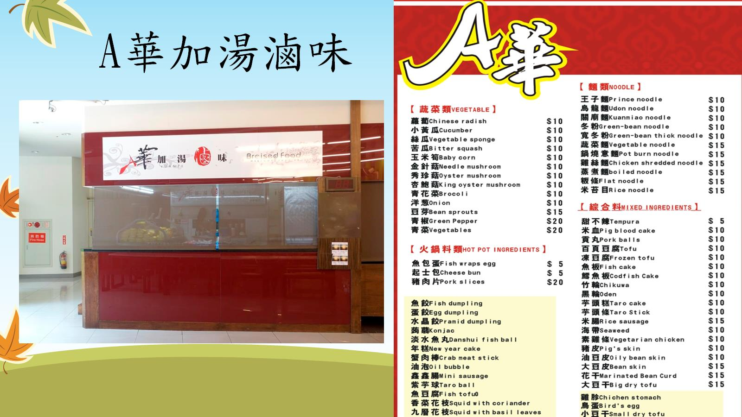
A華加湯滷味

Slide 19
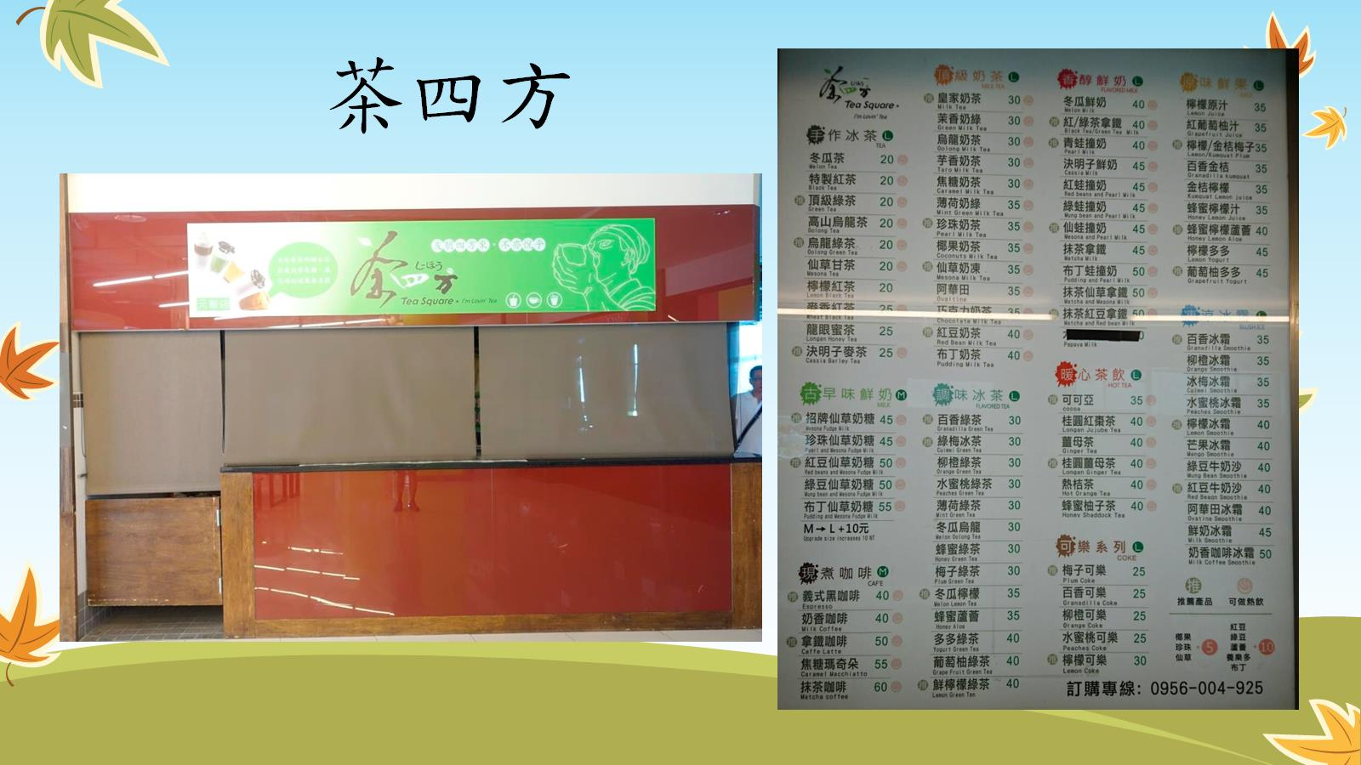
茶四方

Slide 20
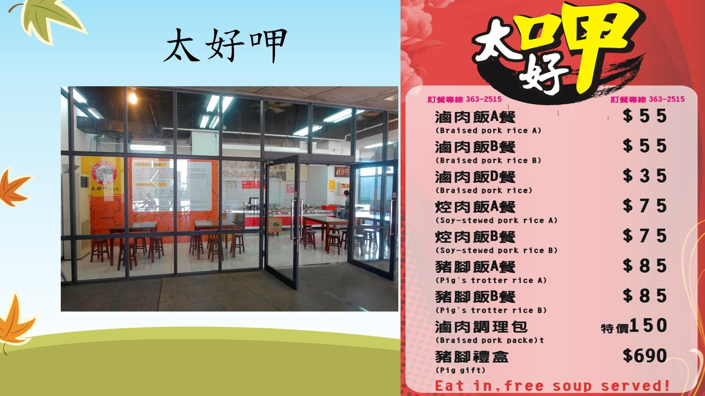
太好呷

Slide 21
美而美複合式餐廳

Slide 23
小木屋

Slide 24
卡利亞里

Slide 25
教職員餐廳

